Slide 1
ORIENTACIONES PARA UNA COMUNICACIÓN ASERTIVA ENTRE INSTITUCIONES EDUCATIVAS Y FAMILIAS EN EL DESARROLLO AL PLAN DE CONTINGENCIA COVID-19 2020

Slide 2
RECOMENDACIONES PARA EL
DESARROLLO DE LA REUNIÓN:
Asegúrese de tener el micrófono en silencio. Activarlo solo cuando esté en uso de la palabra.
Si encuentra dificultades con la conectividad, lo recomendable es suspender la cámara mientras no está hablando.
Al ingresar a esta reunión, por favor reportar su asistencia en el chat con el nombre, correo electrónico y la institución que representa.
Por favor realizar las preguntas y comentarios, por medio del chat. Estás serán sueltas durante la reunión.
La presentación será enviada a sus correos.

Slide 3
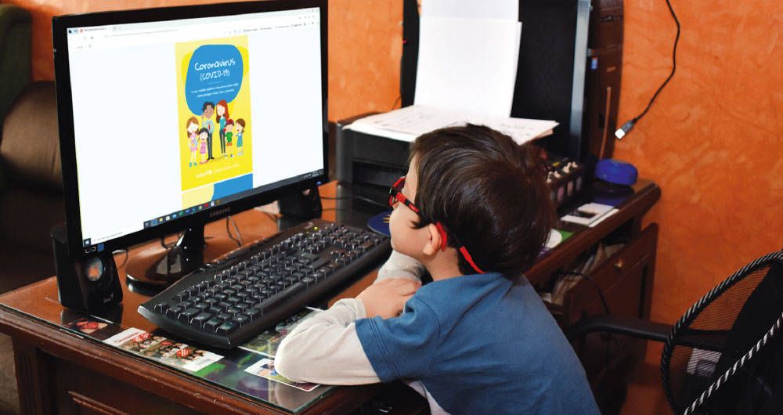
EL PROFE LLEGA A MI CASA
(INCENTIVA A QUIÉN AVANZA Y AYUDA A QUIEN LO NECESITA)

Slide 4
Queremos enviar un mensaje de tranquilidad, confianza y apoyo solidario. En este momento necesitamos transmitir calma, fuerza y alegría a nuestros estudiantes y padres o cuidadores, para compartir tiempo en casa como familia, con oportunidades para el aprendizaje, mantener una sana convivencia y el afianzamiento de vínculos. ¡Ánimo! –Anexo 2 -Directiva MEN 05-
¡¡Lograremos sacar de esta situación su mayor provecho para vernos pronto!!

Slide 5
LA IMPORTANCIA DEL DOCENTE ORIENTADOR EN LA INSTITUCIÓN EDUCATIVA
DOCENTES ORIENTADORES
LAS FAMILIAS
LA ESCUELA
“RECOMENDAMOS QUE EL PLAN DE TRABAJO CONTEMPLE ESPACIOS CON LOS NIÑOS PARA TRABAJAR HABILIDADES
PARA LA VIDA.”

Slide 6
¿Cómo deben estar las familias en casa?
QUE ENCUENTREN EN SU HOGAR CONDICIONES SEGURAS Y PROTECTORAS: Integridad física y emocional, que reconozcan su dignidad y promuevan su pleno desarrollo.
QUE ESTÉN CONSCIENTES DE SUS CONOCIMIENTOS, HABILIDADES Y CAPACIDADES PARA COMPRENDER Y ACTUAR.
QUE LOGREN COMPRENDER ESTA SITUACIÓN COMO UNA OPORTUNIDAD: De crecimiento personal, familiar y social, de la que se puede aprender y en la que se puede aportar para el bienestar propio y común.

Slide 7
¿Cómo deben estar las familias en casa?
QUE ESTÉN EMOCIONALMENTE CONTENIDOS Y ESTABLES: En medio de los sentimientos de vulnerabilidad de la vida, aislamiento, sobreexposición a la convivencia, desestabilización de la situación familiar, alteración de la cotidianidad y de actividades que en ella desarrollaban como en el colegio y la recreación.
QUE LOGREN COMPRENDER ESTA SITUACIÓN COMO UNA OPORTUNIDAD: De crecimiento personal, familiar y social, de la que se puede aprender y en la que se puede aportar para el bienestar propio y común.
¡¡IMPORTANTE!! QUE CONTINÚEN MOTIVADOS CON SU PROCESO EDUCATIVO: A través de estrategias pedagógicas pertinentes y flexibles que promuevan los aprendizajes y el desarrollo de competencias básicas en áreas fundamentales como el lenguaje, matemáticas, ciencias y artes.

Slide 8
¿Cómo fortalecer el servicio educativo en casa?
HABILIDADES SOCIOEMOCIONALES: De niñas, niños adolescentes, jóvenes, docentes, familias y cuidadores.
HÁBITOS DE ESTUDIO: Que favorecen el aprendizaje y adaptación al cambio de niños, niñas y jóvenes.
Habilidades de análisis crítico de la coyuntura, trabajo en equipo, comunicación efectiva, empatía y flexibilidad: para plantear estrategias que se adapten a la situación y toma de decisiones.
HABILIDADES DE ESCUCHA Y ACOMPAÑAMIENTO: Al trabajo educativo de los niños en casa (de las familias para con sus niños y de los docentes para con las familias y los niños.
HABILIDAD PARA UTILIZAR HERRAMIENTAS DE APRENDIZAJE: En medio físico y virtual.

Slide 9
Actores claves
INSTITUCIÓN EDUCATIVA: Gestionan la operación general de la prestación del servicio educativo en casa.
MINISTERIO Y SECRETARÍAS: Lideran, organizan, encaminan y hacen seguimiento estratégico a la operación de la institución para la prestación del servicio educativo en casa.
EL DISFRUTE DE SU NUEVO PROCESO EDUCATIVO: Dispuesto y abierto para aprender y crear.
FAMILIAS CON ORGANIZACIÓN DE RUTINAS Y CONDICIONES: Para vivir la jornada escolar en casa y medien el proceso educativo con intencionalidad.
DOCENTES CON PLANES DE ESTUDIO FLEXIBLES: Con metodologías pertinentes que garanticen la permanencia.

Slide 10
ORIENTACIÓN NORMATIVA ANTE EL COVID -19 2020
CIRCULAR CONJUNTA N° 11 DEL 09 DE MARZO DE 2020. Emitida de manera conjunta por el Ministerio de Educación Nacional y el Ministerio de Salud y Seguridad Social.
CIRCULAR N° 019 DEL 14 DE MARZO DE 2020. Emitida por el Ministerio de Educación Nacional
CIRCULAR 01 DEL 16 DE MARZO DEL 2020. Emitida por la Dirección General de la Unidad Administrativa Especial de Alimentación Escolar – Alimentos para Aprender.
CIRCULAR N° 020 DEL 16 DE MARZO DE 2020. Emitida por el Ministerio de Educación Nacional
CIRCULAR N° 021 DEL 17 DE MARZO DE 2020. Emitida por el Ministerio de Educación Nacional
DIRECTIVA N° 03 DEL 20 DE MARZO DE 2020. Emitida por el Ministerio de Educación Nacional.
DIRECTIVA N° 05 DEL 25 DE MARZO DE 2020. Emitida por el Ministerio de Educación Nacional.
DIRECTIVA 07 DE 06 DE ABRIL DE 2020. Emitida por el Ministerio de Educación Nacional.
DIRECTIVA 09 DE 07 DEABRIL DE 2020 Emitida por el Ministerio de Educación Nacional.
DIRECTIVA 10 DE 07 DE ABRIL DE 2020 Emitida por el Ministerio de Educación Nacional.
RESOLUCIÓN 385 DEL 12 DE MARZO DE 2020. Emitida por el Ministerio de Salud y Protección Social.
DIRECTIVA PRESIDENCIAL 02 DEL 12 DE MARZO DE 2020.
DECRETO 417 DEL 17 DE MARZO DE 2020. Emitido por la presidencia de la Republica.
DECRETO 418 DEL 18 DE MARZO DE 2020. Emitido por el Ministerio del Interior.
DECRETO 467 DEL 23 DE MARZO DE 2020. Emitido por el Ministerio de Educación Nacional.
DECRETO LEGISLATIVO 532 DEL 08 DE ABRIL DEL 2020.
https://drive.google.com/folderview?id=1UF222nLcox0ZjMMUcR0g95t6YyRSCs2m

Slide 11
GRACIAS DOCENTES ORIENTADORES

